Slide 1




Algoritmo
De
Abejas
Henry David Suarez Serrano: 1004967702
Junior Santiago Ravelo: 1090369022
Javier Andrés Villarreal Amaya: 1085034314
Juan Camilo Arciniegas: 1004922548

Slide 2

El algoritmo divide una población de soluciones candidatas en abejas empleadas, observadoras y exploradoras para lograr un equilibrio eficiente entre la explotación de las mejores soluciones encontradas y la exploración de nuevas regiones prometedoras del espacio de búsqueda. A través de un proceso iterativo, estas "abejas" artificiales cooperan, comparten información y priorizan la búsqueda en las áreas más ricas, imitando el comportamiento colectivo inteligente de una colonia real de abejas.
Desde su introducción, el algoritmo de abejas ha demostrado ser una herramienta poderosa para una variedad de problemas de optimización complejos en diversos campos, aprovechando la sabiduría colectiva de las abejas para encontrar soluciones óptimas de manera eficiente.
Introducción
La naturaleza ha sido una fuente constante de inspiración para el desarrollo de nuevos algoritmos y técnicas de optimización. Uno de los comportamientos fascinantes que ha llamado la atención de los investigadores es el forrajeo inteligente que exhiben las abejas obreras al buscar las mejores fuentes de néctar.
Inspirado por esta inteligencia colectiva presente en las colonias de abejas, en 2005 un equipo de investigadores liderado por Pham propuso un nuevo algoritmo bioinspirado llamado "Algoritmo de Abejas". Este algoritmo imita elegantemente el comportamiento de forrajeo de las abejas obreras para abordar problemas complejos de optimización

Slide 3
Resumen
Este algoritmo bioinspirado aprovecha eficazmente la inteligencia colectiva observada en el comportamiento de forrajeo de las abejas melíferas para abordar problemas de optimización complejos y no lineales de manera robusta y eficiente.
El algoritmo Bee Colony Optimization, o BCO, ha demostrado ser una herramienta poderosa en la resolución de diversos desafíos en campos como la ingeniería, la logística y la informática. Al emular la forma en que las abejas colaboran y se comunican entre sí para encontrar la mejor fuente de alimento, el BCO logra encontrar soluciones óptimas en un tiempo considerablemente más corto que otros métodos de optimización tradicionales. Su capacidad para adaptarse a entornos cambiantes y su eficiencia en la búsqueda de soluciones hacen de este algoritmo una opción atractiva y prometedora para resolver problemas complejos en diferentes áreas de estudio.

Slide 4

Historia
El algoritmo de abejas (Bees Algorithm en inglés) fue propuesto originalmente por Pham et al. en un informe técnico de la Universidad de Gales, Newport en 2005. Estaba inspirado en el comportamiento inteligente que exhiben las abejas obreras de la especie Apis mellifera durante el proceso de forrajeo o búsqueda de alimento.
Los investigadores observaron cómo una colonia de abejas es capaz de encontrar eficientemente las mejores fuentes de néctar en un área extensa mediante un proceso de exploración y explotación coordinado. Este comportamiento inteligente colectivo surgió como una estrategia evolutiva para optimizar la recolección de recursos limitados.

Slide 5


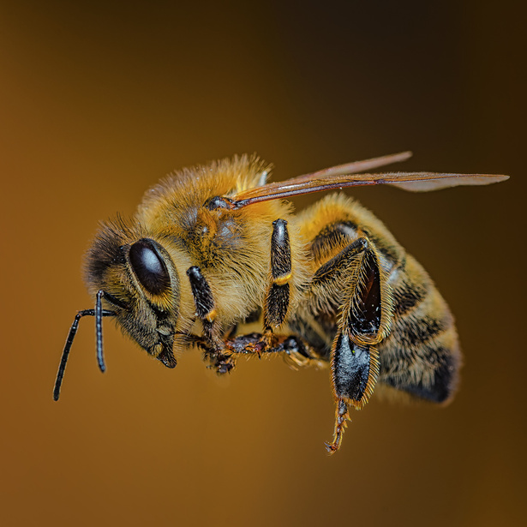
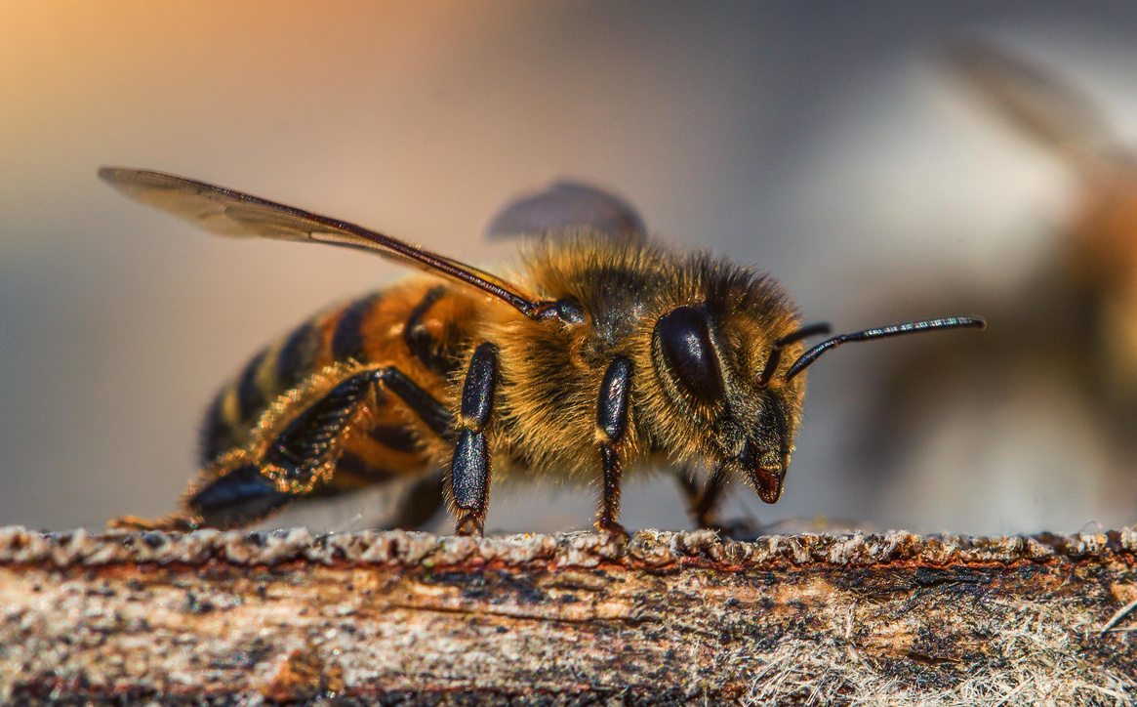

Tipos De Abejas
Presentadas
ABEJAS EMPLEADAS (EMPLOYED BEES):
Estas abejas están asociadas a una fuente de alimento específica y son responsables de explotarla. Realizan búsquedas locales en el vecindario de la fuente de alimento actual utilizando una función de búsqueda local.
ABEJAS OBSERVADORAS (ONLOOKER BEES):
Estas abejas esperan en la colmena y observan la danza de reclutamiento realizada por las abejas empleadas. La danza les indica la calidad de las fuentes de alimento encontradas. Las observadoras eligen entonces una fuente de alimento para explotarla en función de la información proporcionada por las empleadas.
ABEJAS EXPLORADORAS (SCOUT BEES):
Estas abejas están asociadas a una fuente de alimento específica y son responsables de explotarla. Realizan búsquedas locales en el vecindario de la fuente de alimento actual utilizando una función de búsqueda local.

Slide 6

Beneficios
Capacidad para escapar de óptimos locales
Equilibrio entre exploración y explotación
Versatilidad
Facilidad de implementación
Paralelismo y naturaleza distribuida

Slide 7
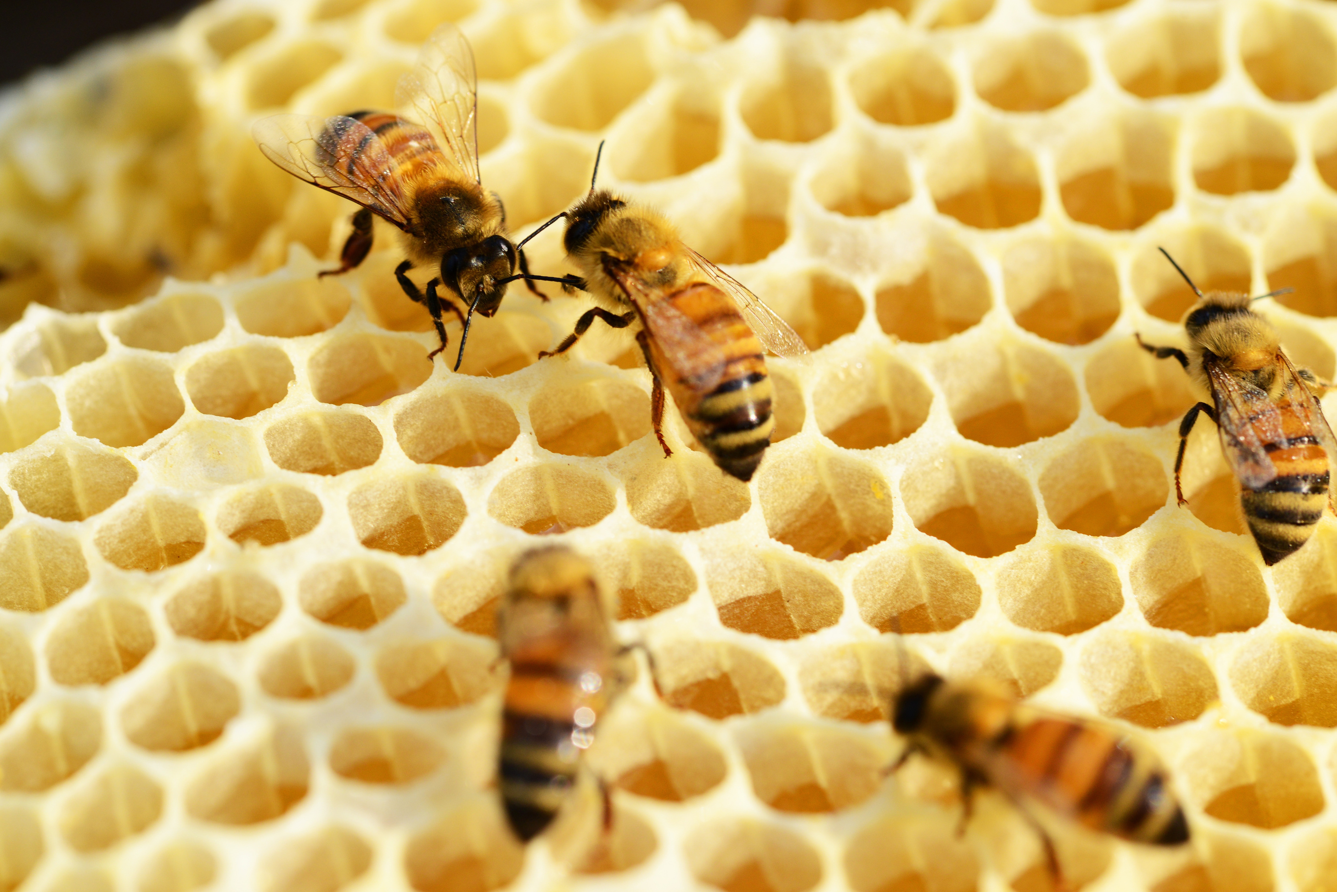
La colmena
¿SABÍAS QUE…?
El algoritmo de abejas es una técnica de optimización robusta que equilibra eficientemente la exploración y explotación del espacio de búsqueda. Combina métodos adaptativos y aleatorios para evitar quedar atrapado en óptimos locales.
Además de la optimización numérica general, el algoritmo de abejas se ha aplicado con éxito en diversos campos, como el enrutamiento de vehículos, la programación de tareas, el diseño de antenas, el ajuste de funciones, la minería de datos y más.
Las abejas empleadas explotan las fuentes de alimento actuales buscando soluciones mejores en su vecindario.
Las abejas observadoras seleccionan una fuente de alimento de entre las encontradas por las empleadas, basándose en la calidad de esas fuentes.
Las abejas exploradoras buscan aleatoriamente nuevas fuentes de alimento en el espacio de búsqueda.
Si una fuente de alimento no ha mejorado después de un número determinado de iteraciones (límite de estancamiento), se abandona y se reemplaza por una nueva fuente descubierta por una abeja exploradora.
El proceso se repite hasta que se alcanza un criterio de terminación (p. ej., número máximo de iteraciones o solución satisfactoria).

Slide 8
Cuida de
las abejas
GRACIAS POR TU ATENCIÓN

